Slide 1


ФЕДЕРАЛЬНОЕ БЮДЖЕТНОЕ УЧРЕЖДЕНИЕ ЗДРАВООХРАНЕНИЯ «ЦЕНТР ГИГИЕНЫ И ЭПИДЕМИОЛОГИИ В ТЮМЕНСКОЙ ОБЛАСТИ»
Применение программы производственного контроля как способ повышения качества продукции
г.Тюмень, 2024 год

Slide 2


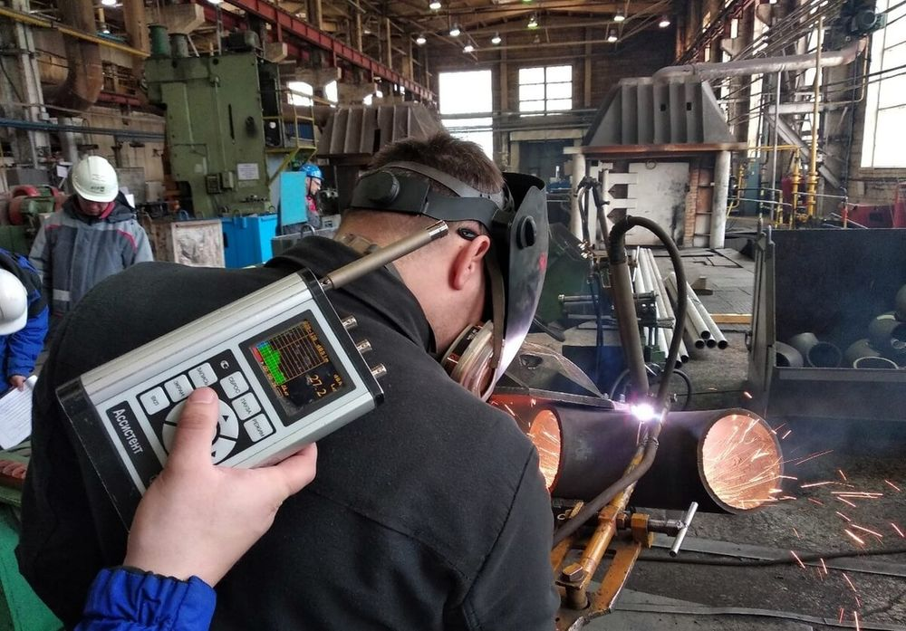

Производственный контроль — это составная часть санитарно-противоэпидемических(профилактических) мероприятий, направленных на обеспечение безопасности производства, хранения, транспортировки и реализации продукции, выполняемых работ и оказываемых услуг.
В соответствии со статьей 11 Федерального закона от 30.03.1999 №52-ФЗ обязанность по организации и осуществлению производственного контроля лежит на всех работодателях.

Slide 3
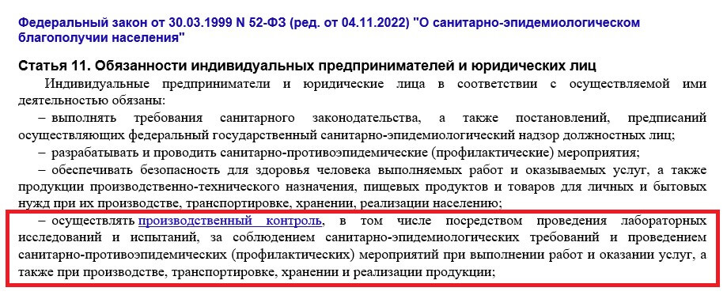

Slide 4

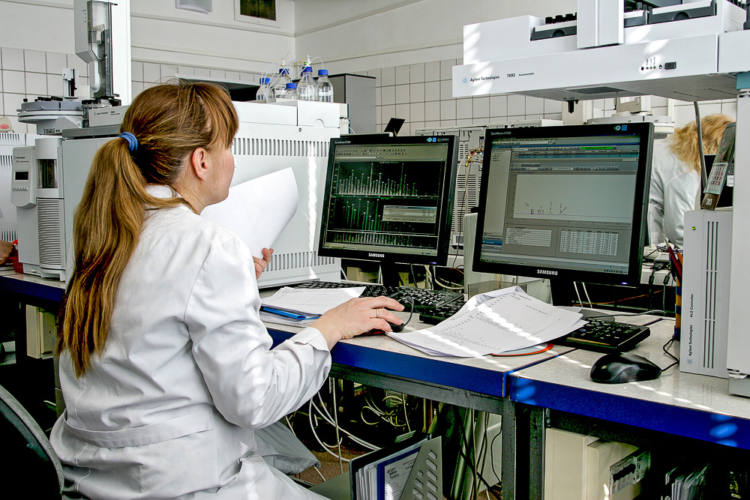
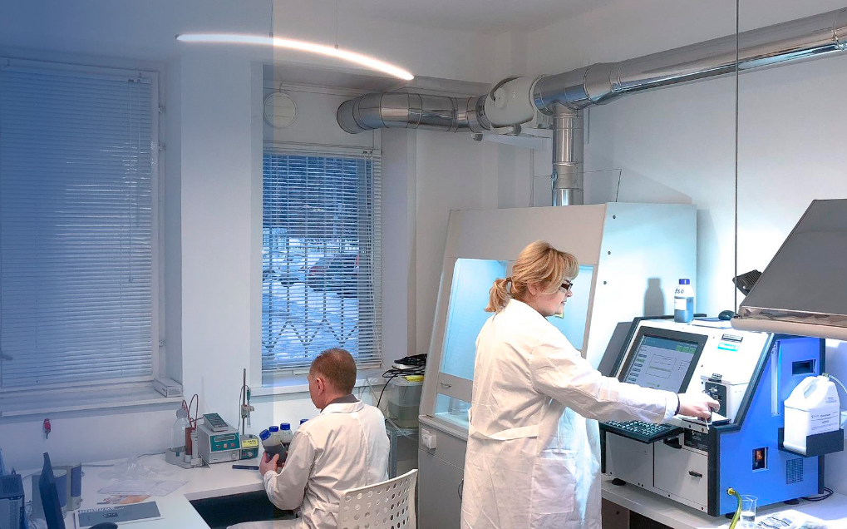

Организующим документом для работодателя является СанПин 1.1.1058-01 «Организация и проведение производственного контроля за соблюдением санитарных правил и выполнением санитарно-противоэпидемических (профилактических) мероприятий».
Объем и периодичность лабораторных исследований для каждой организации будут различны и определены с учетом:
специфики деятельности организации (производства);
наличия определенных вредных производственных факторов;
степени влияния производственных факторов на человека.

Slide 5
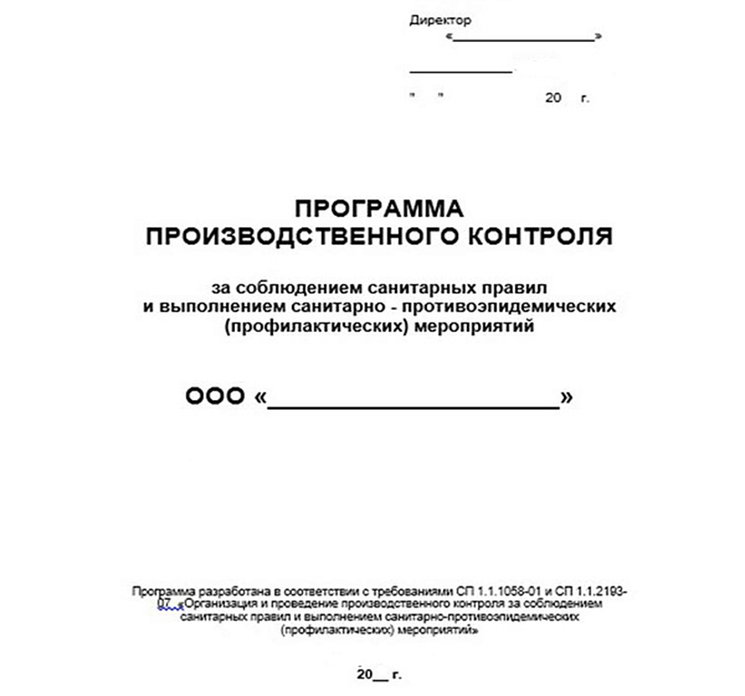

Slide 6


Программа производственного контроля
Срок действия программы производственного контроля законом не установлен, но при различных изменениях в работе предприятия (объекта) - в его штатной структуре, в перечне оказываемых услуг и т.д., в систему производственного контроля также вносятся изменения. Кроме того, необходимо проводить корректировку программы (не реже чем 1 раз в год) на соответствие ее положений требованиям действующего санитарного законодательства.
Производственный контроль может проводится только согласно программе (плану) производственного контроля (далее — ППК), утвержденной руководителем организации.

Slide 7
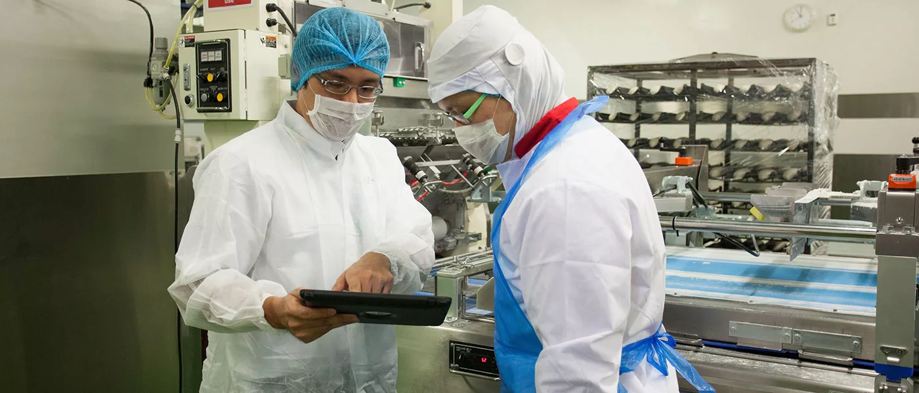
Задачи производственного контроля:
Организация контроля за состоянием производственной и окружающей среды, в том числе при проведении лабораторных испытаний и исследований;
Организация производственного контроля за качеством и безопасностью пищевых продуктов, продовольственного сырья, продукции общественного питания;
Организация контроля за соответствием стандартам и техническим условиям, требованиям нормативных документов выпускаемой продукции, работ и услуг на всех этапах производства

Slide 8
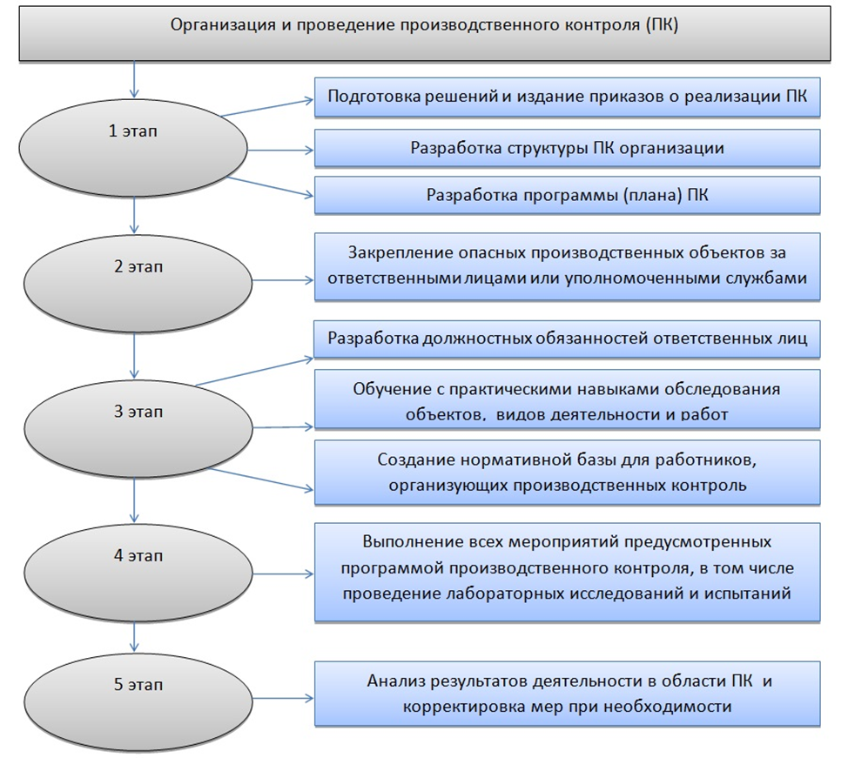

Slide 9
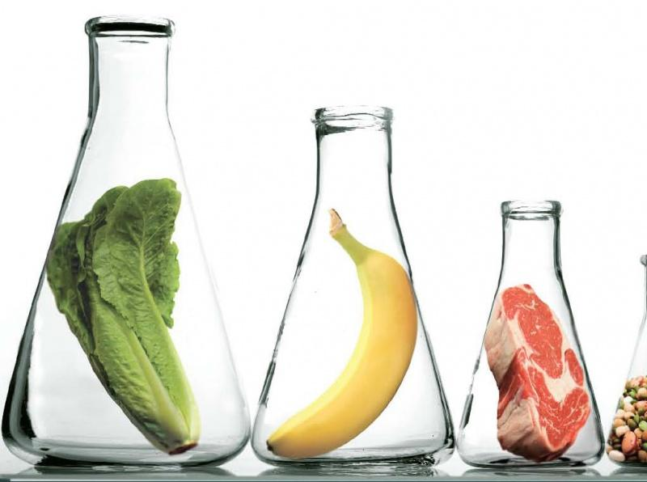

Методы контроля безопасности и качества продукции:
Органолептический
Измерительный
Физико-химический
Микробиологический

Slide 10
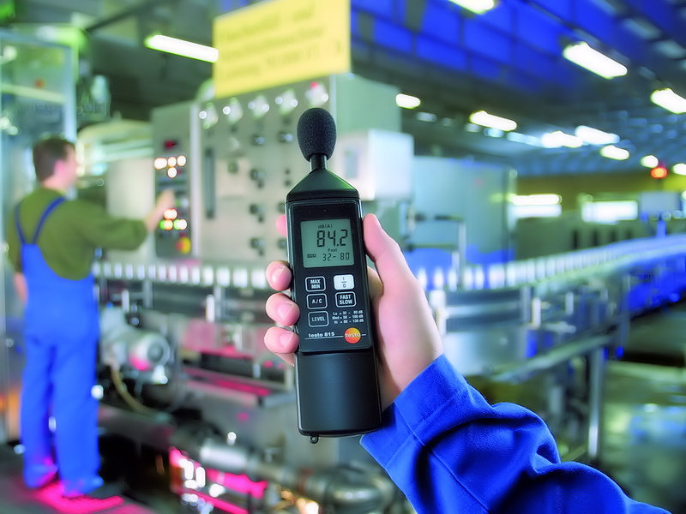
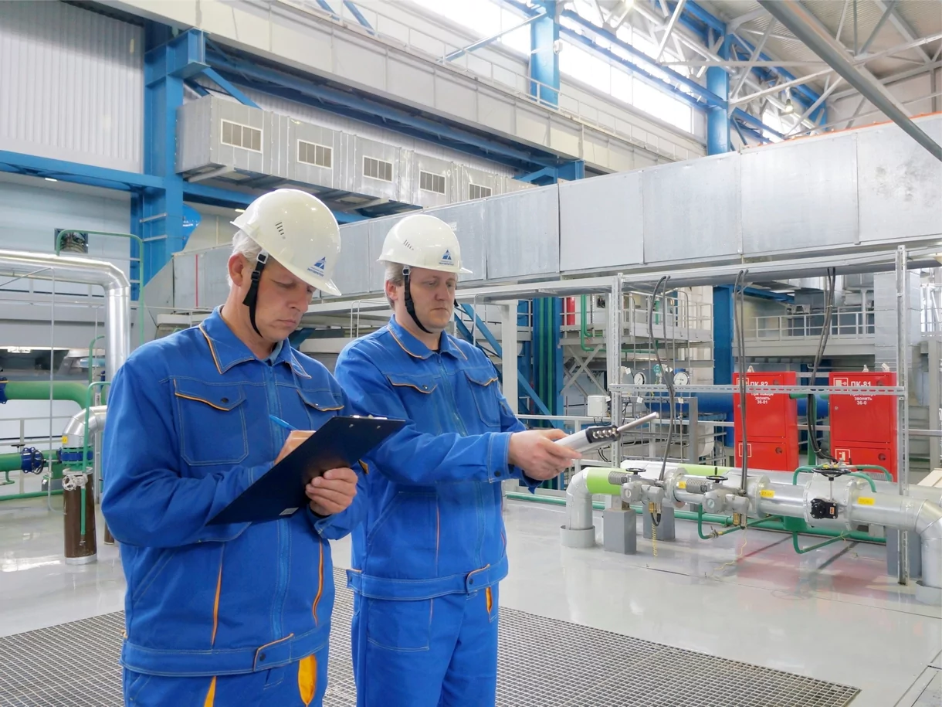
Объекты производственного контроля:
Сырье и материалы;
Произведенные продукты переработки молока;
Параметры технологических процессов производства;
Условия транспортирования и хранения сырья и готовой продукции;
Оснащенность оборудованием, его мойка, санитарная обработка и техническое обслуживание;
Производственные и бытовые помещения, их расположение, благоустройство производственной территории

Slide 11
Вступивший в силу с 1 июля 2013 г. Технический регламент Таможенного союза «О безопасности пищевой продукции» (TP ТС 021/2011) устанавливает новый этап в организации производственного контроля:
- необходимость разработки, внедрения и поддержки процедур, направленных на управление качеством и безопасностью вырабатываемой пищевой продукции и основанных на принципах ХАССП (HACCP – Hazard nalysis and critical control points – анализ рисков и критических контрольных точек).

Slide 12
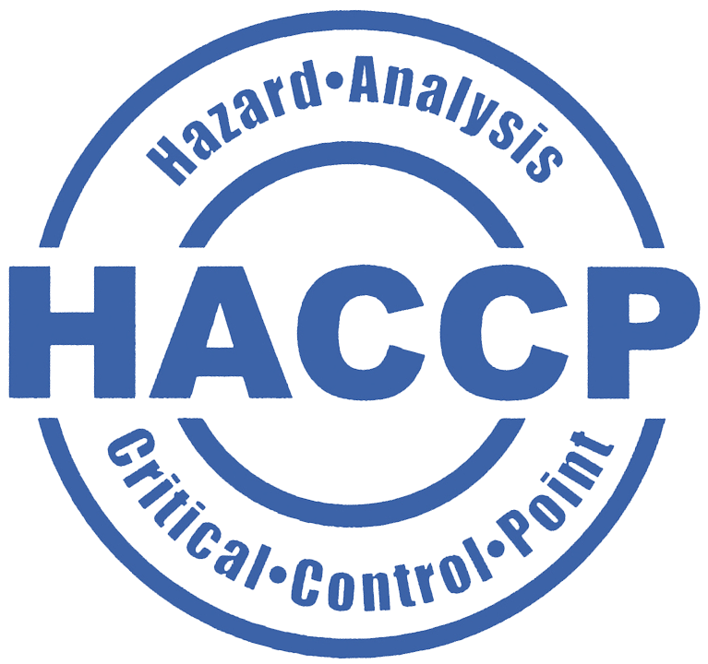
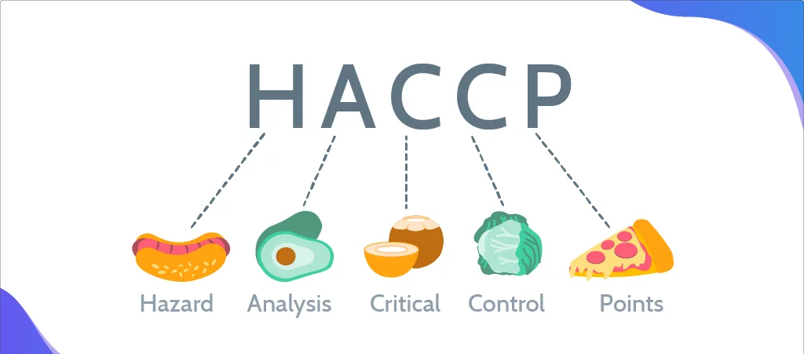
Контроль по ХАССП
ХАССП- инструмент для контроля качества, основанный на идентификации критических контрольных точек конкретного производства. В реальном времени непрерывно отслеживает соответствие условий производства заданным режимам, обеспечивая выпуск продукции ожидаемого качества
ХАССП- это не привычный стандарт. Это система, которая разрабатывается каждой компанией самостоятельно, в соответствии с особенностями её производства, может гибко меняться и приспосабливаться

Slide 13

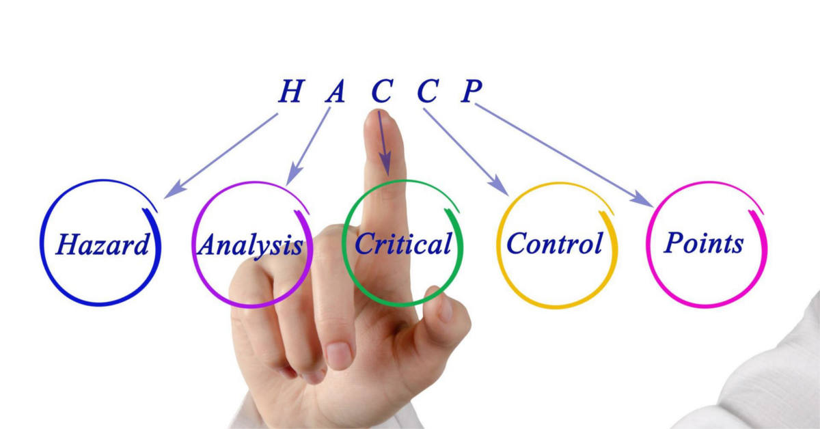
ХАССП определяет риск как «биологический, химический или физический параметр или условие в пищевой продукции, которые потенциально позволяют идентифицировать опасности и управлять ими, предвидеть и предупреждать ошибки при помощи поэтапного производственного контроля на протяжении всей цепочки производства пищевых продуктов, что обеспечивает выработку продукции, соответствующей требованиям нормативной документации и соблюдение требований санитарного законодательства на производстве.

Slide 14
Производственный контроль за состоянием производственной и окружающей среды направлен на обеспечение выпуска безопасной продукции и включает:
контроль за санитарно-техническим состоянием помещений и оборудования;
контроль личной гигиены и обучения персонала,
проведение профилактических и медицинских осмотров сотрудников предприятия;
контроль вредных и опасных производственных факторов на рабочих местах и выбросов с определением вида и объема лабораторных и инструментальных исследований и измерений.

